Slide 1
不忘初心，继续前进 ——“两学一做”支部书记上党课
认可四处党支部
翟培军
2016.07

Slide 2
总书记“七一”讲话
不忘初心，继续前进
习近平总书记在庆祝中国共产党成立95周年大会上发表重要讲话强调，面向未来，面对挑战，全党同志一定要不忘初心、继续前进。
党的初心是什么？
出现的问题是什么？
十八大之后的措施。

Slide 3
初心是什么？
个人的目标
长大了要做什么？
大学选什么专业？
职业的选择
认可的宗旨
提升实验室能力
确保检验检测结果准确
促进国家经济和社会发展

Slide 4
认可的历程1-CNACL
1993~2002年；
中国实验室国家认可委员会；
设在国家技术监督局认评司；
办公地点：知春路、计量院；
“十几个人来七八条枪”。

Slide 5
认可的历程2-CNAL
2002年~2006年
中国实验室国家认可委员会；
CNACL+CCIBLAC
秘书处：计量院、中认大厦；

Slide 6
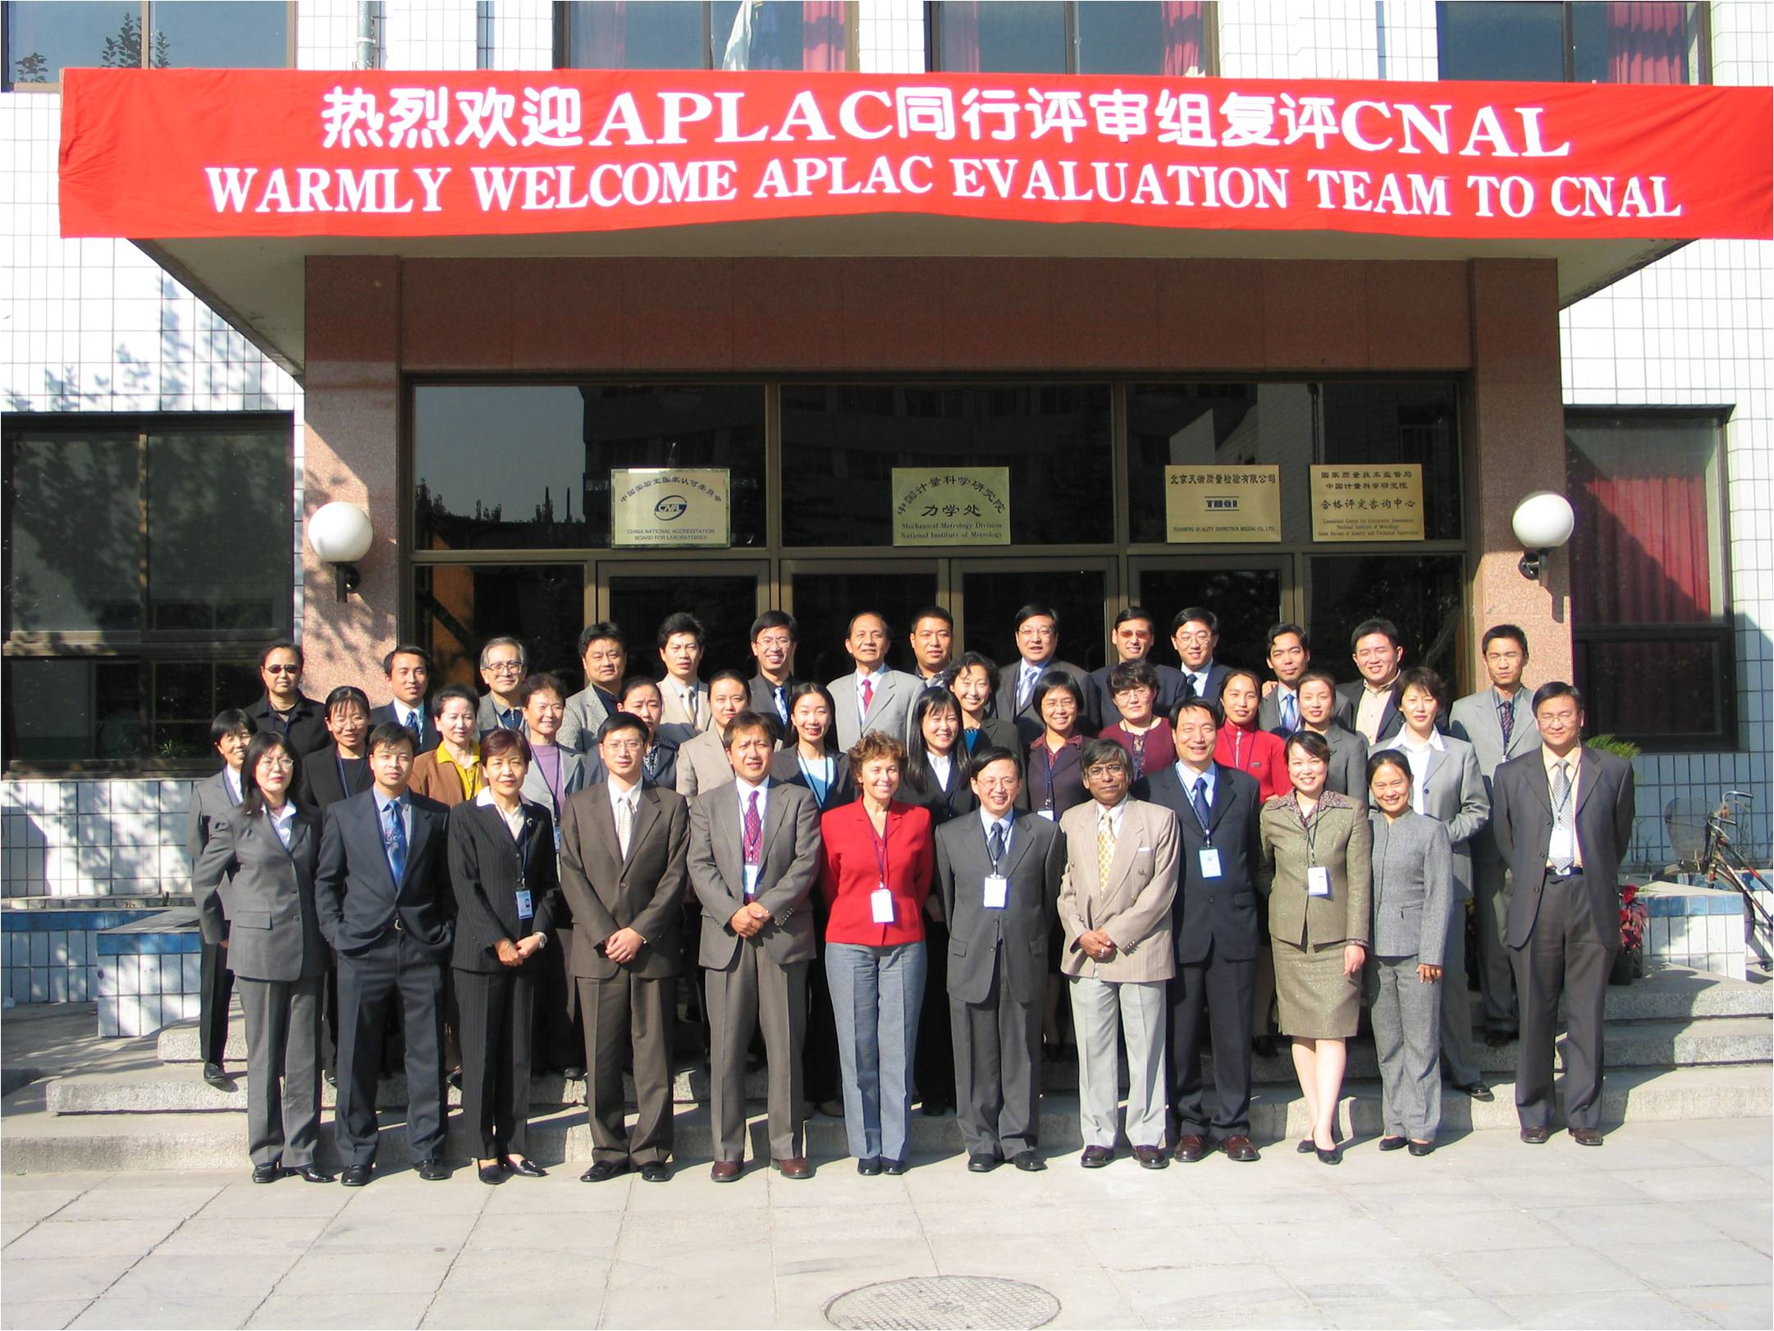

Slide 7
照片（略）

Slide 8
认可的历程3-CNAS
2006~
中国合格评定国家认可委员会；
CNAL+CNAB;
中认大厦、南花市

Slide 9
照片（略）

Slide 10
职业与事业
职业：
赖以生存，维系生活的营生；
事业：
实现人生价值和追求的平台。

Slide 11
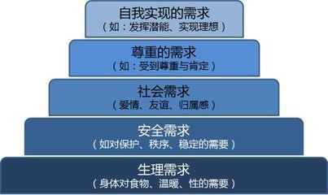
生活手段与自我实现
需求层次

Slide 12
生活不止眼前的苟且
我想做梦想下的游子 不顾一切奔跑追逐光阴 想对世界大声的呼喊 只有信念回应我的爱 看野了这平淡的风景 花儿开在内心里的起点 很多人接受现实的荒野 不知不觉已垂暮之年 一年 十年 就在一辈子之间 忘记了要去追逐你的世界 生活不止眼前的苟且 还有诗和远方的田野 ……
方得始终
继续前进
不忘初心

